Slide 1
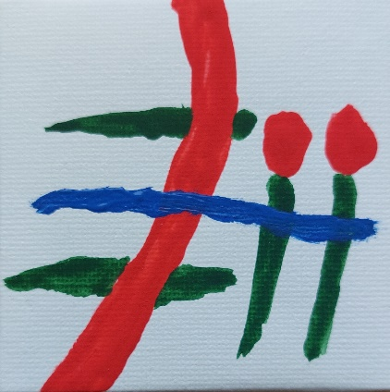
Wat zou je doen als kerkbestuurder in Overasselt na een schietpartij?
Kerkdeuren openzetten en mensen binnenlaten
Me beschikbaar stellen voor wie een gesprek wil
Het thema laten meenemen in de zondagse viering
Justitieel onderzoek afwachten
(1: vijftien keer gekozen, 2: drie keer; 3: drie keer; 4: twee keer).

Slide 2
Hoe zou jij geld voor het slavernijverleden als kerk besteden?
Themadienst opzetten
Psycholoog nodigen om vooroordelen te verkennen
Boeken en materialen beschikbaar stellen
Vraag voorleggen aan de gemeente
(1: 2 keer gekozen; 2: 5 keer; 3: vijf keer; 4: elf keer)

Slide 3
Welke zin spreekt je het meest aan?
Trainen met God
Kuieren met God
Zoeken naar God
Wachten op God
(1: twee keer gekozen; 2: elf keer; 3: negen keer; 4: één keer)

Slide 4
Welk type komt het meest boven?
Vlot, voortvarend
Doorleefd, bezield
Voorzichtig, doordacht
Terughoudend, aankijkend
(1: negentien keer; 2: negentien keer; 3: 17 keer; 4: veertien keer)

